Slide 1
Arquitectura front-end.
Ejemplo de crud básico.

Slide 2
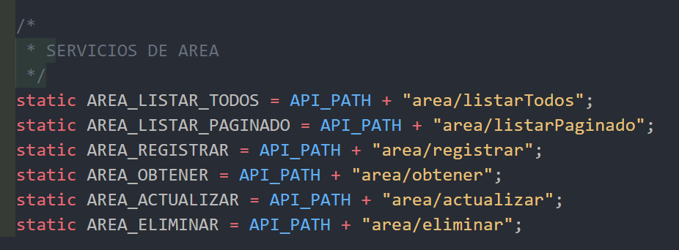
1. Creación de constantes para las rutas del back-end(Conexión al servicio) en URLSERVICES.JS

Slide 3
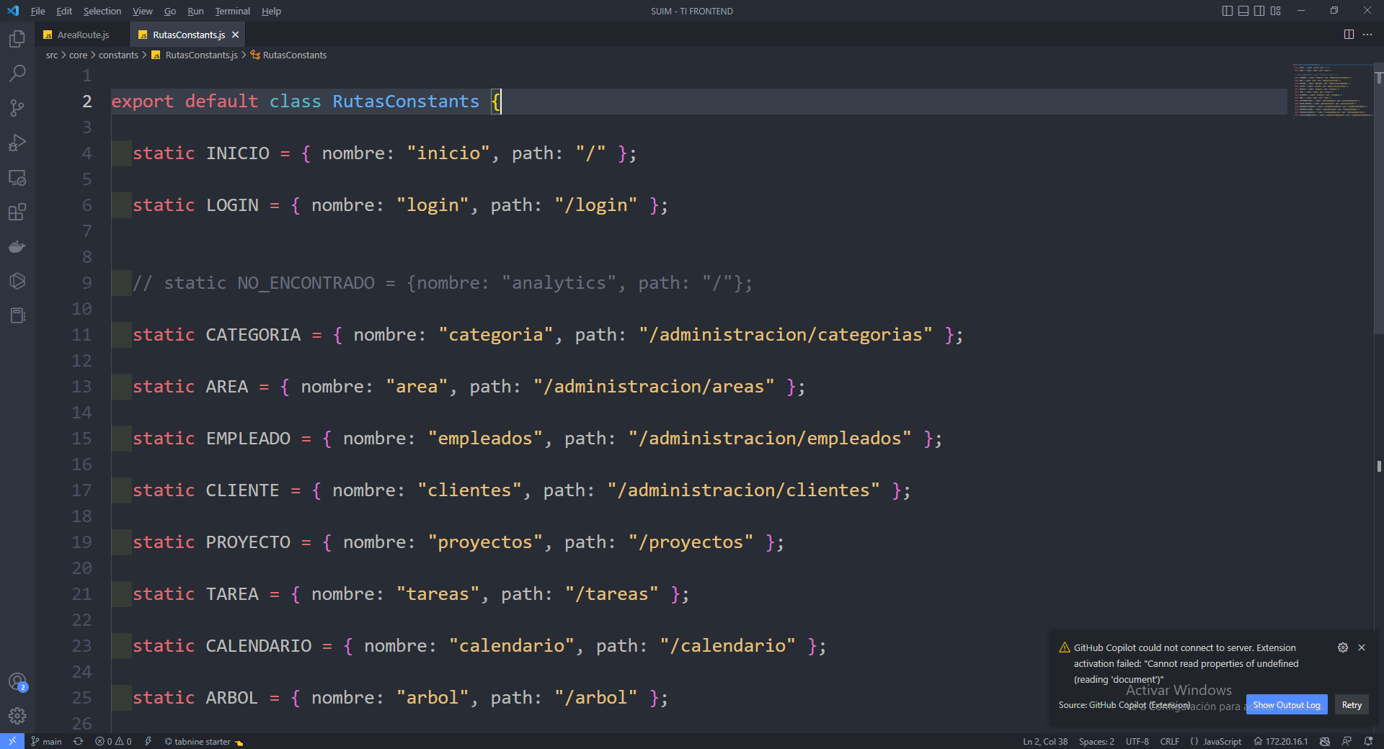
2. Creación de constantes para las rutas del front Rutasconstans.js

Slide 4
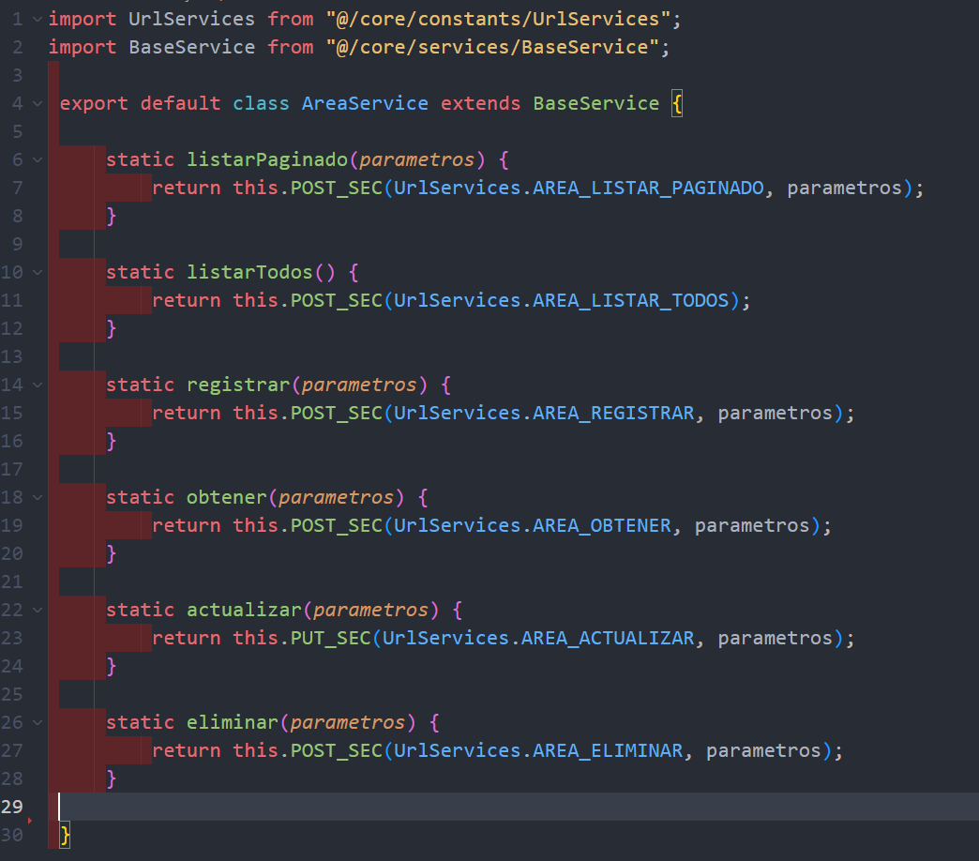
2. Creación de service.js (Conexión al servicio)

Slide 5
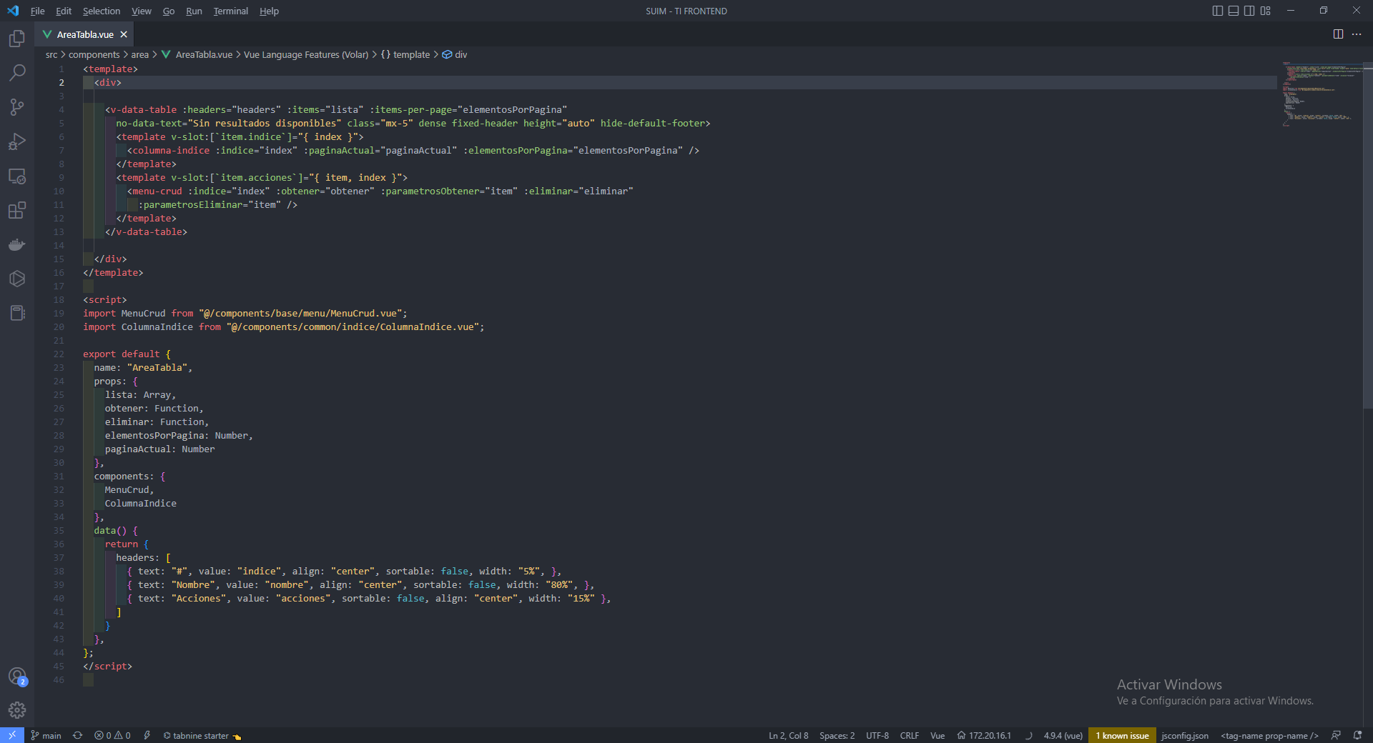
4. CREACIÓN DE TABLA(generación de vista) Componente dentro de la carpeta components/XXX/xxxTablA.vue

Slide 6
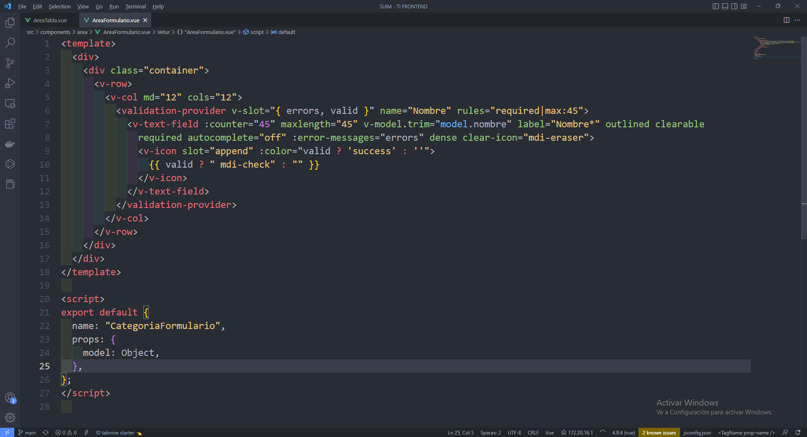
5. CREACIÓN DE FORMULARIO(generación de vista) Componente dentro de la carpeta components/XXX/xxxFormulario.vue

Slide 7
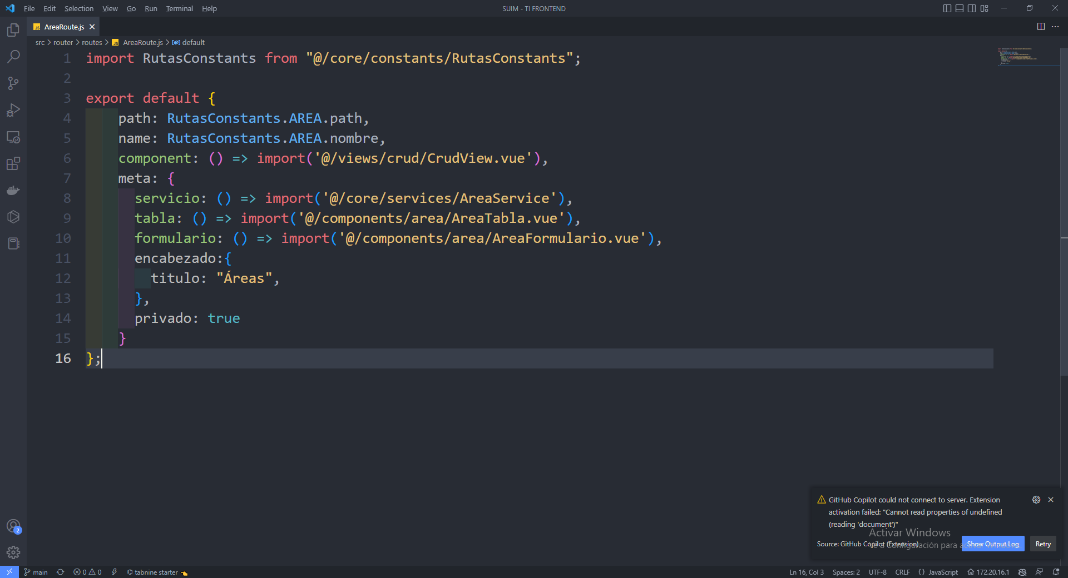
6. CREACIÓN DE ruta (generación route) archivo que conecta todos los archivos previos router/routes/xxxrOUTE.JS

Slide 8
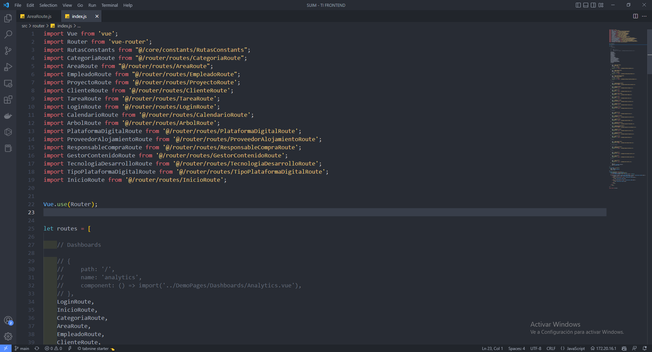
7. importación DE ruta en ROUTER/INDEX.JS (generación route)

Slide 9
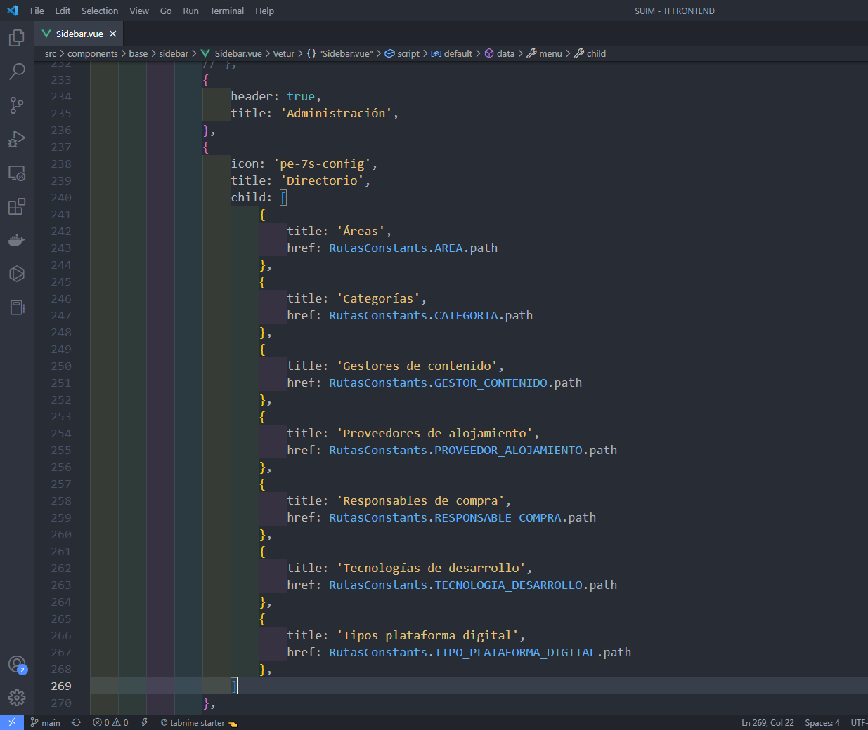
8. ENLACE DE REDIRECCIÓN A LA VISTA (prueba de funcionalidad) SIDEBAR.VUE

Slide 10
EXTRAS
COMPONENTES BASE.

Slide 11
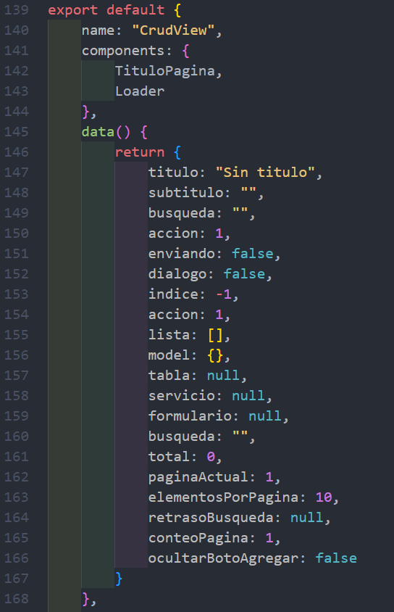
1.1. CrudVIEW.VUE; Componentes y variables

Slide 12
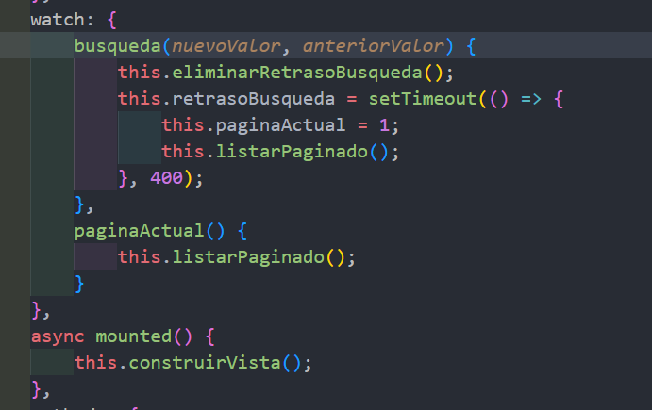
1.2. CrudVIEW.VUE; eventos

Slide 13
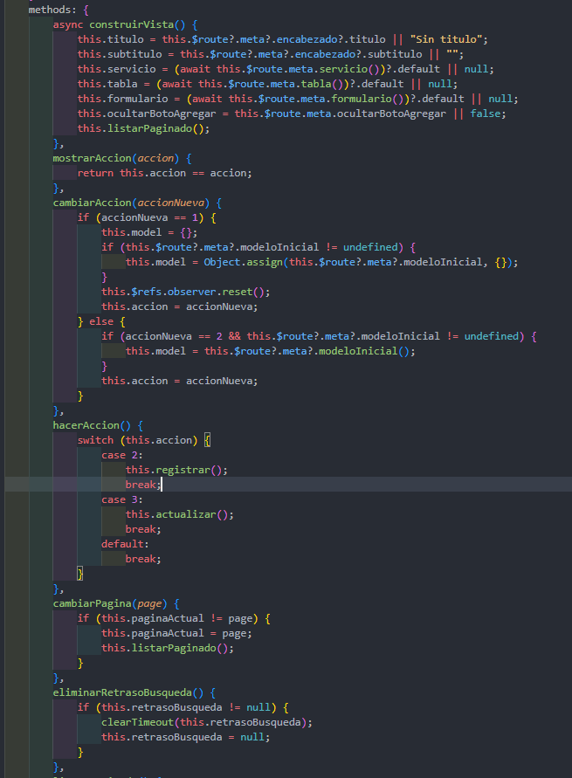
1.3. CrudVIEW.VUE; métodos de lógica de componente

Slide 14
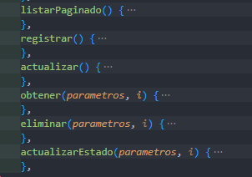
1.4. CrudVIEW.VUE; métodos del crud

Slide 15
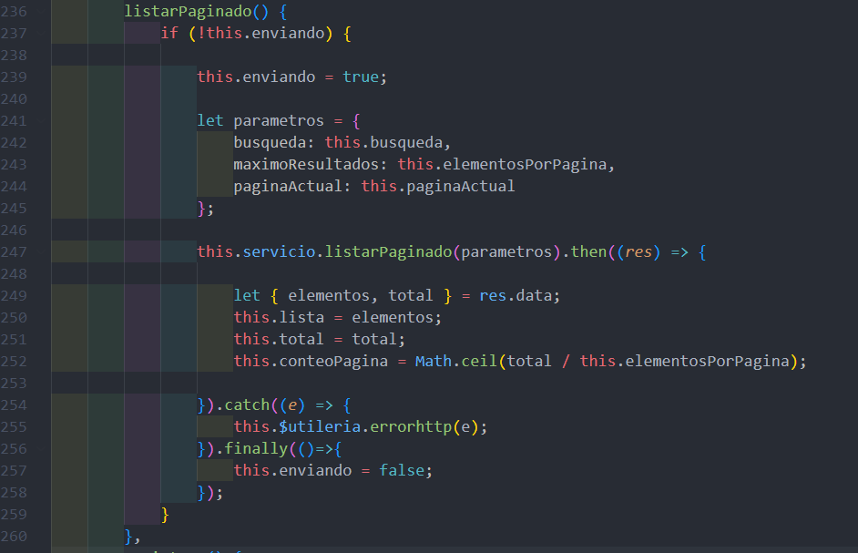
1.5. CrudVIEW.VUE; método de listado paginado

Slide 16
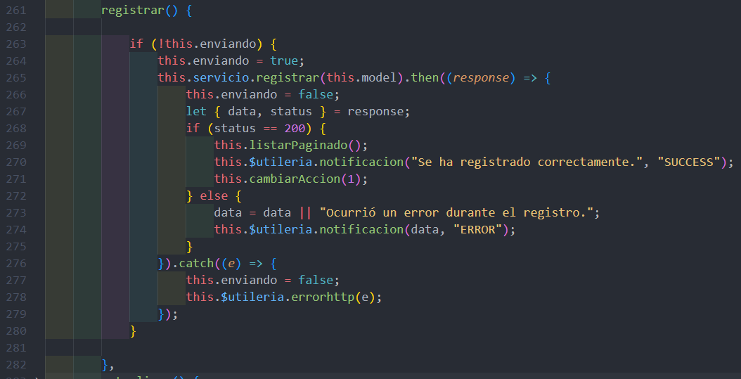
1.6. CrudVIEW.VUE; método de registro

Slide 17
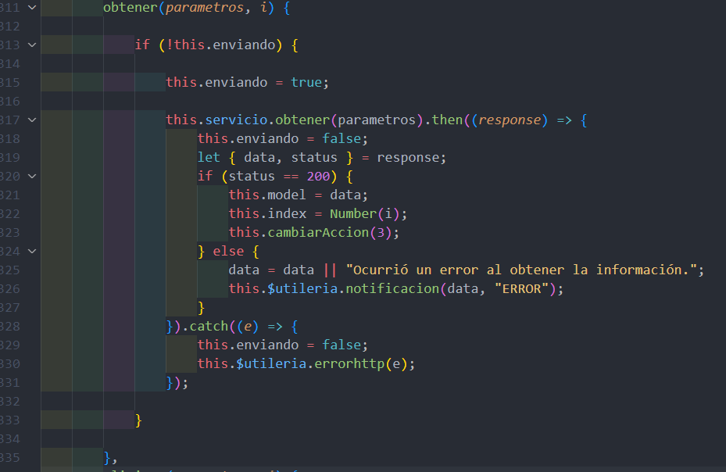
1.7. CrudVIEW.VUE; método de consulta individual

Slide 18
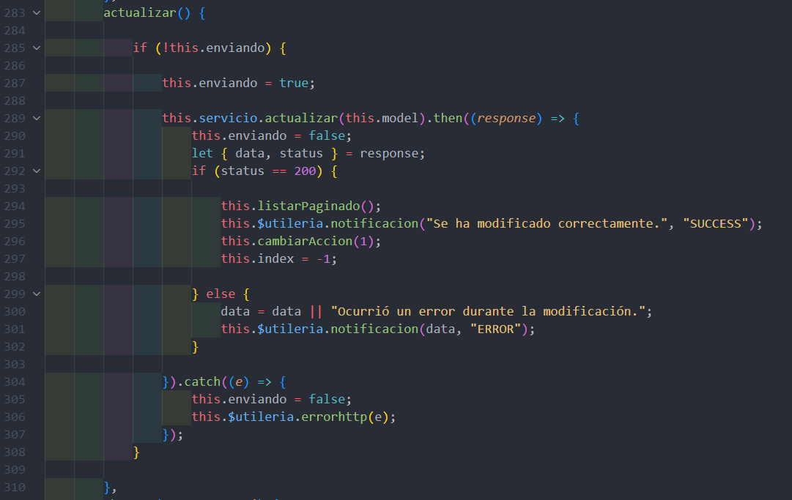
1.8. CrudVIEW.VUE; método de modificación

Slide 19
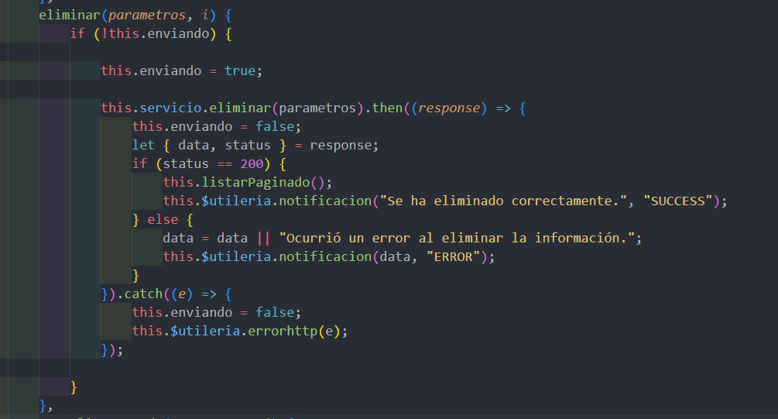
1.9. CrudVIEW.VUE; método de eliminación

Slide 20
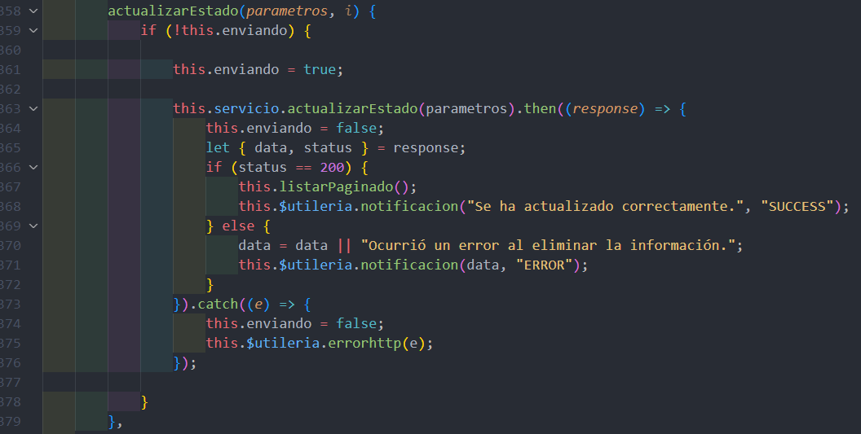
1.10. CrudVIEW.VUE; método de cambio de estatus

